Slide 1
PSPICE – RAM
Laboratorio di Architettura degli Elaboratori - A.A. 2004/2005

Slide 2
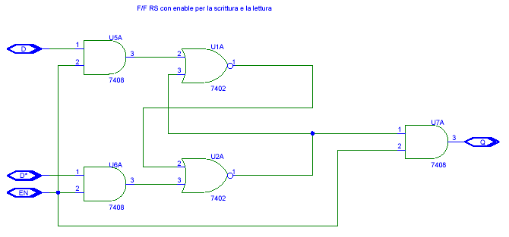
Memoria SRAM: cella elementare
La cella elementare di memoria è costituita da un flip flop D posto in libreria
È preferibile l’uso di un F/F che abbia l’ingresso per il dato ed il suo complemento, in modo che l’inverter necessario ad ottenere il dato complementato venga disposta all’esterno, unico per tutti i f/f delle diverse locazioni di memoria.
Il segnale en di abilitazione inibisce, in scrittura, la scrittura nelle celle non selezionate. In fase di lettura manda a 0 l’uscita Q del f/f se questo non è selezionato, permettendo così all’esterno il meccanismo di multiplexing realizzato nella porta OR in uscita.

Slide 3
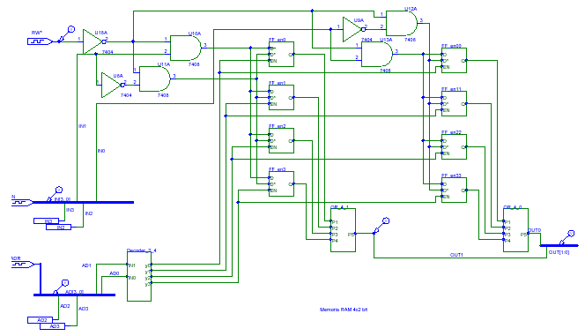

Slide 4
0 write
Dato (2 bit)
10
00
01
Indirizzo 2₁₀=10₂
Il ciclo di scrittura
10
11

Slide 5
1 read
Dato in uscita
10
00
01
Indirizzo 2₁₀=10₂
Il ciclo di lettura
10
11

Slide 6
Il segnale di R/W
Scrittura: il R/W a livello 0 abilita la scrittura nei vari f/f della parola selezionata.
Lettura: il R/W a livello 1 disabilita la scrittura ed abilita in uscita i bit della parola selezionata.

Slide 7
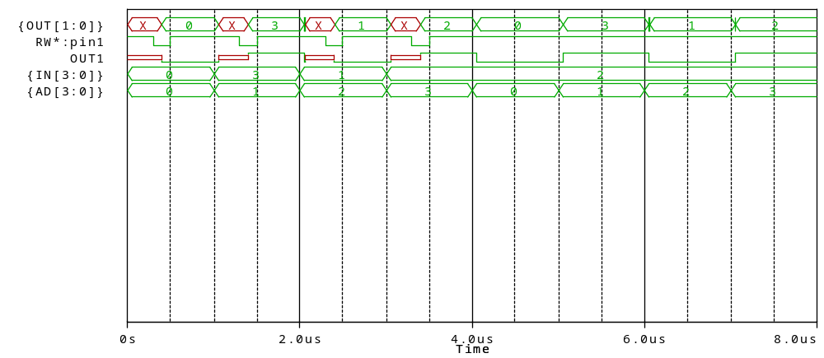
simulazione
Cicli di scrittura
Cicli di lettura
00
0 0
01
1 1
10
0 1
11
1 0
Si osservi che finchè non è stato scritto un dato in tutte le locazioni il simulatore presenta un valore indefinito in uscita. Difatti i F/F all’inizio della simulazione sono messi in uno stato indefinito, che conservano fino alla scrittura. Naturalmente cicli di scrittura e lettura possono essere liberamente alternati

Slide 8
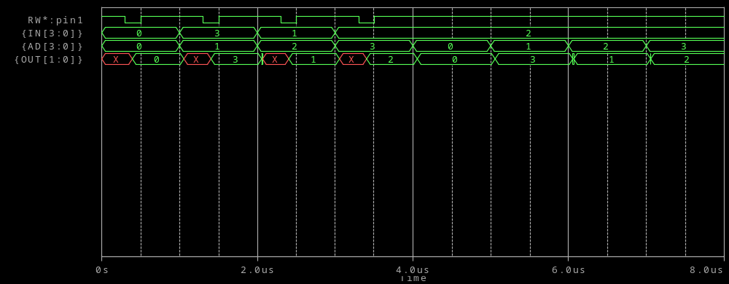
simulazione
Cicli di scrittura
Cicli di lettura
00
0 0
01
1 1
10
0 1
11
1 0
Si osservi che finchè non è stato scritto un dato in tutte le locazioni il simulatore presenta un valore indefinito in uscita. Difatti i F/F all’inizio della simulazione sono messi in uno stato indefinito, che conservano fino alla scrittura. Naturalmente cicli di scrittura e lettura possono essere liberamente alternati

